Slide 1
Обзор функциональных возможностей продукта 1С:Учет в управляющих компаниях ЖКХ, ТСЖ и ЖСК
Notes:
Добрый день, коллеги! Начало будет неожиданным ☺ Каждый мужчина в этом мире должен вырастить дерево, воспитать сына и построить дом. Некоторые так увлекаются, что строят 9 этажные дома на 150 квартир ☺, а потом не знаю, что с этим со всем делать. Итак, меня зовут Егоров Никита, я руководитель отдела маркетинга компании 1С-Рарус в Челябинске и мой доклад «Единая система управления ЖКХ от счетчика до Web с помощью 1С:Предприятия 8 и 1С-Битрикс». Девушек в зале прощу не обижаться, дома строят в основном мужчины, а руководят управляющими компаниями в основном женщины. Это наше жизненное наблюдение.

Slide 2
Мобильный монитор руководителя ЖКХ
ЖКХ:Личный кабинет
1С:Учет в управляющих компаниях ЖКХ, ТСЖ и ЖСК
1С:Сайт ЖКХ
1С:Технический расчетный центр Теплосети
1С:Технический расчетный центр Водоканала
Карта решений 1С и 1С-Рарус для ЖКХ

Slide 3
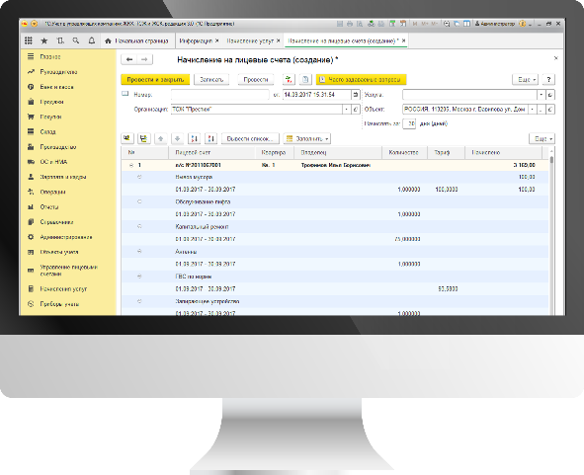
1С:Учет в управляющих компаниях ЖКХ, ТСЖ и ЖСК

Slide 5
Легкий старт работы с программой
Различные встроенные помощники по быстрому вводу первоначальной информации;
Легкий переход с типовой 1С:Бухгалтерии 8 без потери данных;
Быстрое освоение программы благодаря интуитивно понятному интерфейсу;
Возможность оставлять в видимости только те разделы, которые необходимы пользователю;
Возможность переноса данных из других программ:
открытость платформы позволяет разработать механизм переноса самостоятельно;
можно заказать индивидуальный перенос из любого программного обеспечения.

Slide 6
Постановления, законодательства
Законы:
Жилищный кодекс Российской Федерации от 29.12.2004 N 188-ФЗ
N 209-ФЗ от 21.07.2014г О государственной информационной системе жилищно-коммунального хозяйства;
Федеральный закон от 3 ноября 2015 г. № 307-ФЗ описывает порядок расчета пени.
Постановления РФ:
№ 354 от 06.05.2011г.;
№ 344 от 16.04.2013г.;
№ 614 от 22.07.2013г.;
N 306 23.05.2006 - правила установления нормативов;
№ 731 от 23 сентября 2010г.;
№ 1468 от 28.12.2012г.;
№ 307 от 23.05.2006г. Правила предоставления коммунальных услуг гражданам;
Постановление №1498 от 26.12.2016
Постановление Правительства МО от 27.12.2013 N 1161/57 Описывает форму Единого платежного документа по Московской области;

Slide 7
Постановления, законодательства
Приказы ведомств:
Приказ ФМС №288 от 11.09.2012
Приказ Министерства строительства и жилищно-коммунального хозяйства Российской Федерации
от 29 декабря 2014 г. N 924/пр г. Москва - описывает форму ПД
Приказ Министерства строительства и жилищно-коммунального хозяйства Российской Федерации от 22 декабря 2014 г. N 882/прописывает формы раскрытия информации
Приказ Минрегиона РФ от 19.09.2011 №454 об утверждении формы платежного документа
Приказ Министерства строительства и жилищно-коммунального хозяйства №43/пр от 26.01.2018 об утверждении формы платежного документа
Также поддерживаются различные региональные
нормативные акты

Slide 8
Функциональные возможности 1С:Учет в управляющих компаниях ЖКХ, ТСЖ и ЖСК

Slide 9
Преимущества
Обмен с ГИС ЖКХ
Личные кабинеты ЖКХ
Прием платежей онлайн
Расчет квартплаты
Раскрытие информации
Работа через интернет
Соответствие
законодательству
Быстрый расчет
Работа с должниками
Паспортный стол
Аварийно-диспетчерская
служба
Большой выбор квитанций, извещений, ЕПД
Мобильные приложения
ЖКХ
Капитальный ремонт
Бухгалтерский и налоговый учет, подготовка отчетности

Slide 10
Подсистемы программы
Управление зданиями
и лицевыми счетами
Подомовой учет затрат
ГИС ЖКХ
Работа с поставщиками услуг (РСО)
Расчеты и начисления
Паспортный стол
Аварийно-диспетчерская служба (АДС)
Прием платежей
Бухгалтерский и налоговый учет
Квитанции и ЕПД
Работа с должниками
Работа с приборами учета
Личные кабинеты ЖКХ: мобильное приложение + сайт ЖКХ

Slide 11
ГИС ЖКХ
В соответствии с частью 1 статьи 10 Федерального закона от 29 июня 2015 г. № 176-ФЗ «О внесении изменений в Жилищный кодекс Российской Федерации и отдельные законодательные акты Российской Федерации» и согласно части 10.1 статьи 161 Жилищного кодекса Российской Федерации и статьи 6 Федерального закона от 21 июля 2014 г. № 209-ФЗ «О государственной информационной системе жилищно-коммунального хозяйства» управляющая организация обязана размещать в ГИС ЖКХ сведения о многоквартирных домах.
В программе 1С:Учет в управляющих компаниях ЖКХ, ТСЖ и ЖСК возможен обмен с ГИС ЖКХ посредством промежуточных файлов обмена
раскрытие информации в ГИС ЖКХ
возможна выгрузка информации в ГИС ЖКХ
возможна загрузка информации из ГИС ЖКХ
все изменения в форматах обмена оперативно отражаются в обновлениях программы 1С:Учет в управляющих компаниях ЖКХ, ТСЖ и ЖСК.

Slide 12
Учет информации по объектам жилого и нежилого фонда
Здания и помещения:
МКД;
Частные дома;
Парковки (паркинги);
Квартиры, офисы;
Подъезды;
Парковочные места;
Подвалы;
Коммунальные квартиры, общежития;
Места общего пользования.

Slide 13
Учет информации по объектам жилого и нежилого фонда
Характеристики зданий и помещений:
Адреса;
Количество подъездов, этажей, комнат;
Типы помещений;
Типы собственности;
Площади зданий и помещений;
Оборудование;
Ответственные мастера;
Элементы благоустройства;
Конструктивные элементы и материалы;
Объекты придомовой территории;
Технические характеристики;
Прочие характеристики.
Договоры управления домами: заключение; расторжение; пролонгация.
Отчеты:
Отчет по зданиям;
Отчет по помещениям

Slide 14
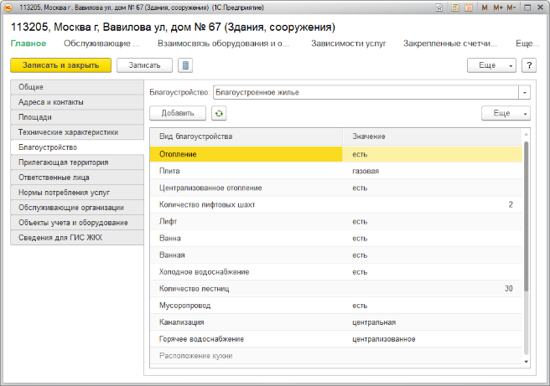
Здания
Вносите и используйте необходимые вам характеристики зданий
В том числе по ГИС ЖКХ

Slide 15
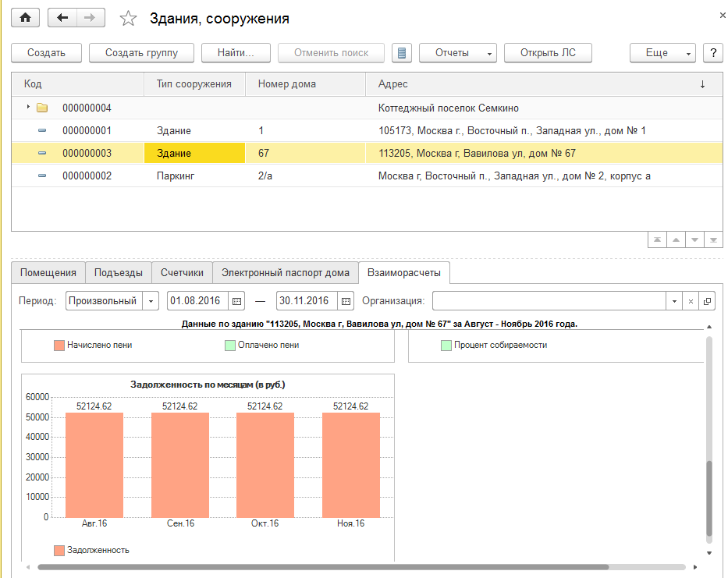
Здания
Удобный просмотр связанной со зданиями информации
Анализ информации в виде графиков и таблиц

Slide 16
Работа с лицевыми счетами
Быстрый доступ ко всей необходимой оперативной информации в одном окне
Подробная информация о лицевых счетах
Информация о жильцах
Информация по льготникам
Информация по приборам учета
Взаиморасчеты
Информация по документам, касающимся изменений лицевого счета
Информация по действующим услугам

Slide 17
Работа с лицевыми счетами
Доступ ко всей информации по лицевому счету ЖКХ в одном окне:
О проживающих и собственниках лицевого счета;
О начислениях и оплатах за любой период (карточка лицевого счета);
Об истории всех операций, когда либо совершенных с данным лицевым счетом;
Об используемых приборах учета (счетчиках);
О действующих услугах ЖКХ.
Работа с лицевыми счетами:
Открытие, закрытие лицевых счетов;
Смена собственников (регистрация и аннулирование прав собственности);
Изменение количества проживающих и зарегистрированных (прописанных);
Продажа квартиры (офиса);
Хранение договоров с лицевыми счетами;
Установка индивидуальных норм потребления.

Slide 18
Работа с лицевыми счетами
Учет юридических лиц и арендаторов;
Быстрый поиск лицевых счетов по различным параметрам;
Проведение голосований среди жильцов и учет результатов;
Долевая собственность:
Ведение нескольких лицевых счетов на одно помещение с отдельными квитанциями для каждого;
Расчет услуг на нескольких собственников в одном помещении по долям.
Отчеты:
Отчет по лицевым счетам;
Карточка лицевого счета;
Список зарегистрированных и проживающих;
Справка на субсидию;
Единый жилищный документ;
и другие.

Slide 19
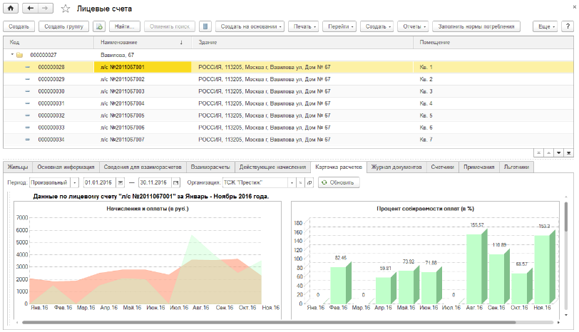
Работа с лицевыми счетами
Быстрый доступ ко всей необходимой оперативной информации в одном окне

Slide 20
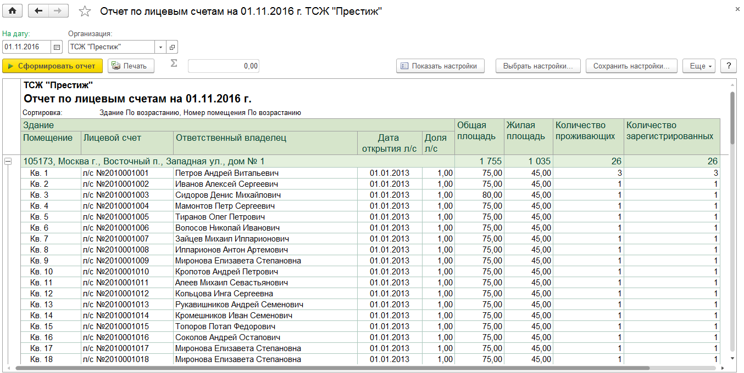
Информативные отчеты

Slide 21
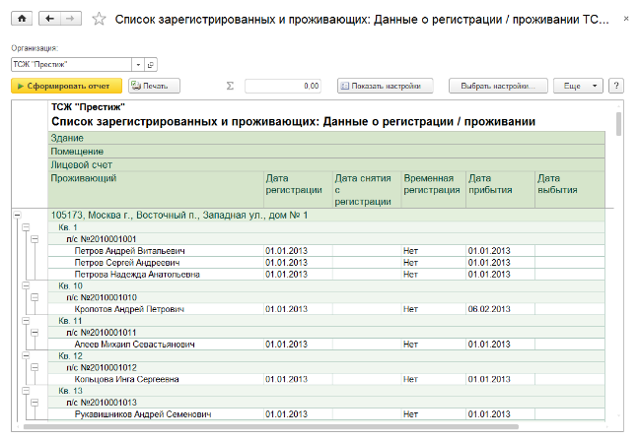
Информативные отчеты
Гибкая возможность отбора, сортировки и оформления;
Большой выбор данных для вывода в отчеты.

Slide 22
Расчеты и начисления
Гибкая настройка расчета услуг ЖКХ:
Расчет по показаниям приборов учета;
Расчет по нормам потребления с учетом истории изменений;
Расчет по площади (общей, жилой и др.) с учетом истории изменений;
Расчет по количеству жильцов (проживающих, зарегистрированных);
- с возможностью выделения индивидуальных тарифов для первых или последних этажей, а также с учетом других особенностей;
Расчеты по разным тарифам в пределах и сверх нормы потребления;
Расчет по фиксированному тарифу;
Распределение между лицевыми счетами разовых затрат по дому;
Возможность включения в квитанцию комиссии банка.
Учет и начисление различных услуг за паркинг, парковки, гаражи.

Slide 23
Расчеты и начисления
Расчеты по «транзитным» услугам — прием начислений по услугам РСО (ресурсоснабжающих организаций) для включения в квитанцию ЖКХ.
Расчет и начисление пени:
По жилищно-коммунальным услугам;
По услугам капитального ремонта.
Управление тарифами ЖКХ:
Использование фиксированных тарифов;
Возможность задать формулу для расчета тарифов;
Установка разных тарифов на разные объекты учета;
Смена тарифов с сохранением истории изменения.
Отчеты:
Сводная ведомость;
Финансово-лицевой счет;
Карточка расчетов;
Отчет по начислениям и долгам;
и другие.

Slide 24
Расчеты и начисления
Расчеты услуг ЖКХ по приборам учета:
С использованием индивидуальных и домовых (общих) приборов учета;
Распределение общедомовых нужд (ОДН) пропорционально:
Площади;
Количеству жильцов;
Количеству помещений в квартире;
Количеству расхода по услуге;
Поровну.
Распределение общедомовых нужд (ОДН) по нормативам (при отсутствии общедомового прибора учета) и по показаниям общедомового прибора учета;
Расчеты при отсутствии прибора учета (по нормативам и по средним показаниям);
Расчеты при отсутствии показаний прибора учета (по нормативам и по средним показаниям) и перерасчет при подаче показаний после отсутствия.

Slide 25
Расчеты и начисления
Расчеты услуг ЖКХ по приборам учета:
Расчет и распределение ОДН по холодной воде с учетом индивидуального потребления ХВС и ГВС;
Расчет водоотведения в зависимости от объема потребления горячей и холодной воды;
Расчет подогрева;
Расчет отопления по Гкал (гигакалориям) по показаниям теплосчетчиков;
Расчет платы за установку и техобслуживание приборов учета;
Расчеты с учетом повышающих коэффициентов.
Быстрый расчет:
Мастер начислений, ускоряющий процесс ввода данных и начислений;
Ускорение расчетов за счет использования нескольких ядер процессоров и нескольких потоков;
Регулярный выпуск обновлений с оптимизацией скорости работы программы.

Slide 26
Расчеты и начисления
Хранение списка льготных категорий;
Установка (регистрация) льгот на жителей;
Учет периода действия льготы;
Гибкая настройка способов расчета льгот:
Льготы на одного человека;
Льготы на семью;
Льготы на близких родственников.
Расчет всех имеющихся у жителей льгот в соответствии с требованиями Москвы, МО, Санкт-Петербурга и других регионов.
Отчеты и выгрузки информации в ГЦЖС (государственные центры жилищных субсидий):
Отчет о выпадающих доходах;
Отчет о начислениях за ЖКУ.
Отчеты и выгрузки данных в ОСЗН для разных регионов (органы социальной защиты населения);
Отчеты по льготам:
Отчет по действующим льготам и льготникам;
Сводная ведомость по начислению льгот.

Slide 27
Расчеты и начисления
Перерасчеты услуг ЖКХ (согласно 354 и 307 Постановлений Правительства РФ):
Перерасчет по приборам учета ЖКХ;
Перерасчет услуг ЖКХ по ОДН;
В результате временного отсутствия жильцов;
Перерасчет по изменению площади;
Перерасчет по проценту;
Перерасчет по изменению тарифа;
Перерасчет по качеству услуг ЖКХ;
По результатам недопоставки услуг;
Коррекция пени;
Прочие корректировки.

Slide 28
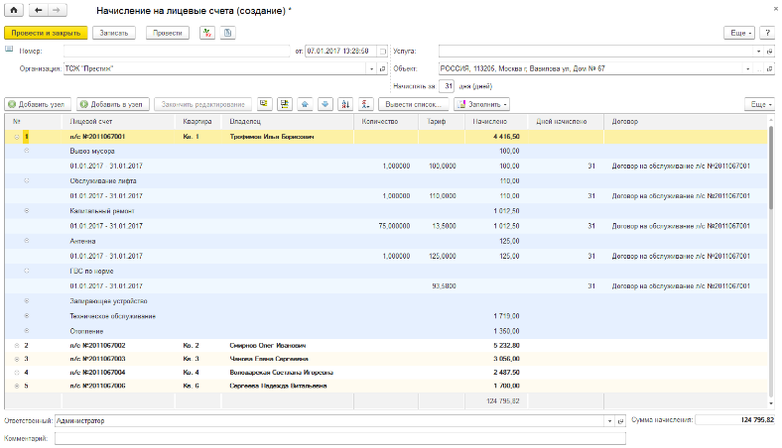
Расчеты и начисления
При начислении видны все составляющие расчетов

Slide 29
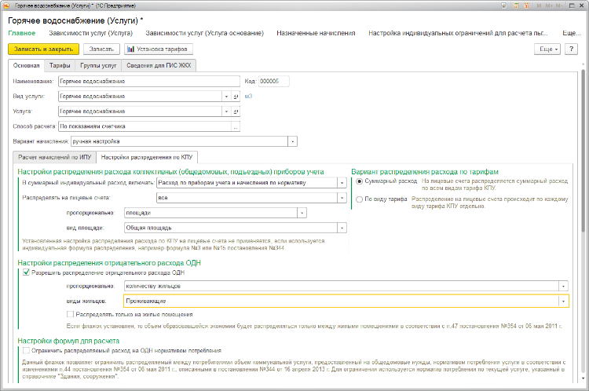
Расчеты и начисления
Услуги можно гибко настраивать по различным параметрам

Slide 30
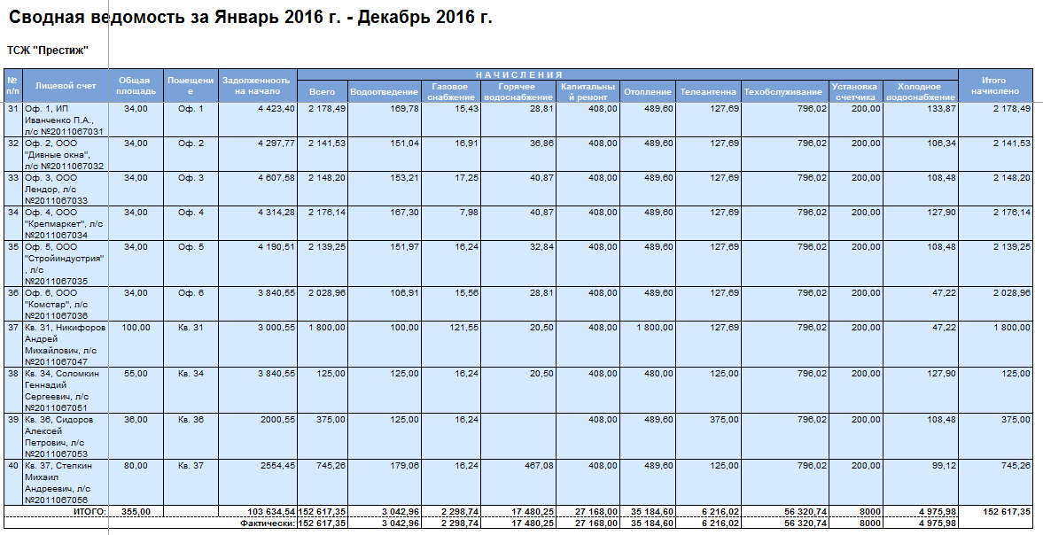
Расчеты и начисления
Удобные отчеты позволят проанализировать информацию о начислениях и оплатах

Slide 31
Печать квитанций на оплату
Формирование более 20 видов квитанций
Платежный документ по приказу №454 в соответствии с постановлением №354;
Платежный документ по приказу №924/пр;
Единый Платежный документ (ЕПД) по постановлению №1161/57 для МО;
Единый Платежный документ (ЕПД) по постановлению №679/30 для МО;
Единый платежный документ по Приказу №43/пр;
а также другие формы.
Массовая (пакетная) печать квитанций (счетов ЖКХ);
Возможность отбора и сортировки при формировании квитанций (по домам, улицам и т.д.);
Множество дополнительных настроек для формирования и печати квитанций;
Выгрузка квитанций для печати в сторонних системах.

Slide 32
Печать квитанций на оплату
Возможность подготовить следующие квитанции ЖКХ:
По основным услугам;
На капитальный ремонт;
Пени.
Формирование штрихкодов с гибко настраиваемыми параметрами:
Одномерных;
Двумерных (QR-кодов).

Slide 33
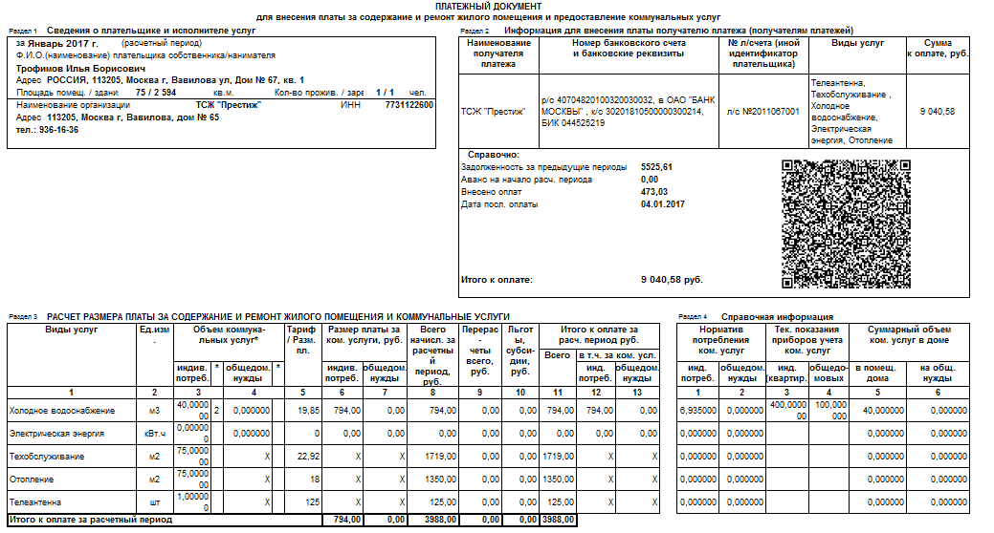
Формирование квитанций на оплату
Возможна печать квитанций по основным услугам, капремонту и пени
Возможно формирование одномерного штрихкода и QR-кода

Slide 34
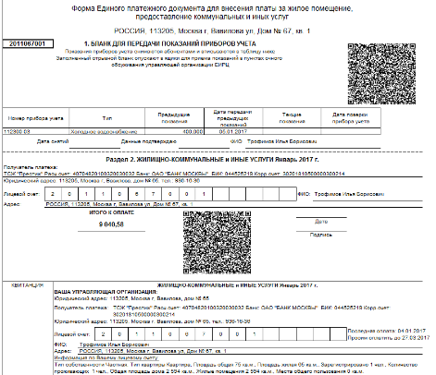
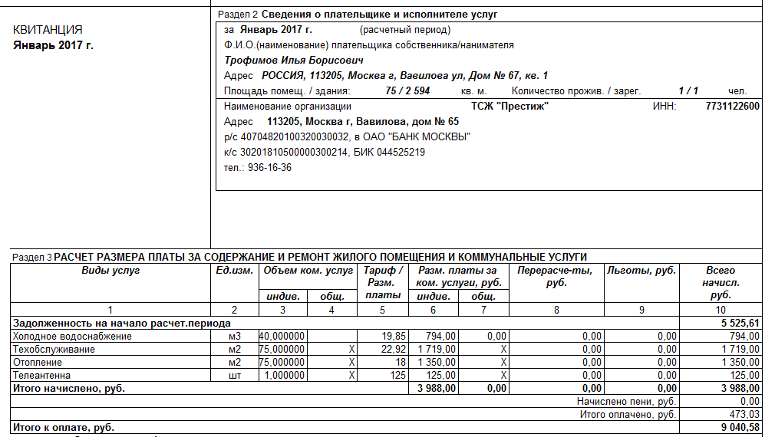
Формирование квитанций на оплату
Возможно формирование ЕПД для Москвы и более 20 других видов квитанций для регионов

Slide 35
Работа с приборами учета
Хранение списка приборов учета:
Индивидуальные приборы учета (квартирные приборы учета);
Общедомовые приборы учета (коллективные приборы учета);
Различные характеристики приборов учета:
Поддержка многотарифных приборов учета (однотарифные, двухтарифные, трехтарифные);
Опломбировка и поверка приборов учета;
Коэффициент трансформации прибора учета;
Температурный коэффициент прибора учета;
Большая разрядность значений.
Операции с приборами учета:
Установка приборов учета;
Ввод начальных и текущих показаний;
Массовая загрузка реестров показаний приборов учета;
Отключение приборов учета;
Замена приборов учета;
Установка и контроль даты поверки приборов учета.

Slide 36
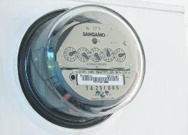
Работа с приборами учета
Загрузка реестров (списков) показаний приборов учета:
Из личного кабинета Сайта ЖКХ;
Из различных систем автоматического сбора показаний приборов учета (АСКУЭ).
Обмен данными с системой Город;
Ведение нескольких приборов учета по одному объекту;
Использование одного прибора учета на несколько объектов;
Переход приборов учета через ноль.
Отчетность и формы:
Акт ввода в эксплуатацию приборов учета;
Ведомость контрольных съемов показаний приборов учета потребителей;
Отчет по характеристикам приборов учета;
Отчет по потреблению приборов учета;
Отчет по поверке приборов учета;
Форма №1-ПУ (ЖКХ).

Slide 37
Работа с приборами учета
Использование автоматизированных способов сбора показаний приборов учета
Методы сбора показаний
Автоматизированный способ
Ручной способ
Загрузка из АСКУЭ
Сбор через квитанции
Загрузка с Сайта ЖКХ
Сбор через почтовый ящик
Автоматический прием показаний через телефон
Лично при обращении в УК
Мобильное приложение ЖКХ: Личный кабинет
Сбор по телефону

Slide 38
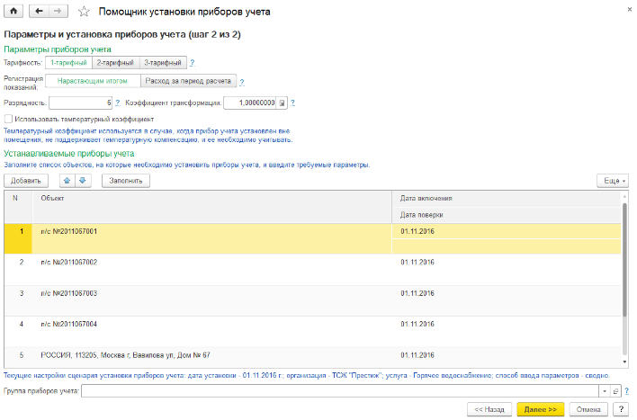
Работа с приборами учета
Помощник позволит быстро установить приборы учета

Slide 39
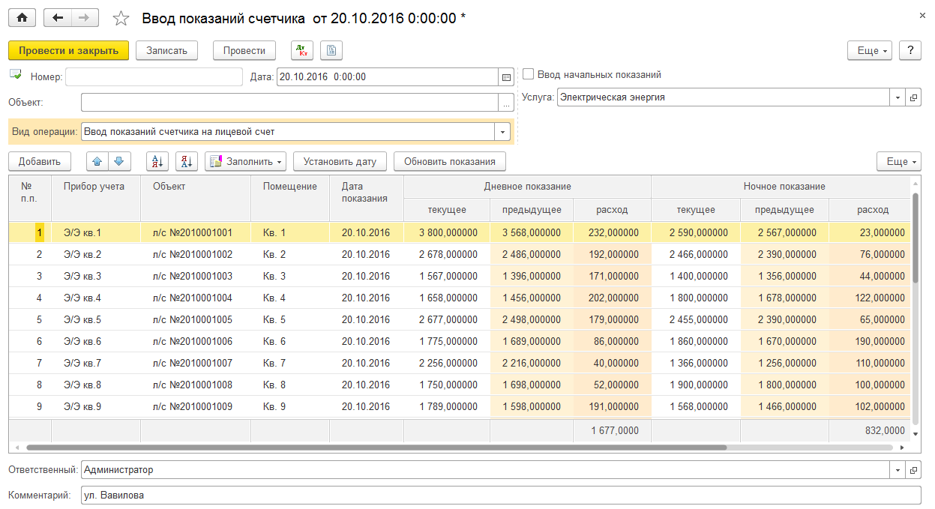
Работа с приборами учета
Автоматизированный и ручной ввод показаний

Slide 40
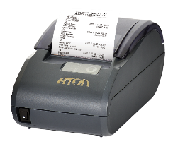
Оплата услуг
Прием платежей ЖКХ:
Наличными;
Через банк;
Оплата банковскими картами;
Терминалы оплаты услуг ЖКХ;
Через Сайт ЖКХ;
Через мобильное приложение.
Возможность оплачивать услуги ЖКХ авансом на любой период вперёд;
Возможность привязки оплат к поставщикам услуг;
Возможность учета рассрочки платежей ЖКХ;
Использование торгового оборудования:
Кассовых аппаратов;
Фискальных регистраторов;
Сканеров штрихкода.
Онлайн кассы (54 ФЗ)

Slide 41
Оплата услуг
Загрузка реестров (списков) платежей от потребителей услуг ЖКХ:
Из банков (Сбербанк и другие банки);
Из платежных терминалов;
Из платежных систем (оплата онлайн банковскими картами и электронными деньгами);
Из прочих эквайринговых систем (оплата банковскими картами).
Обмен информацией с системой Город;
Распределение оплаты разными способами:
Автоматическое распределение между услугами;
Определение приоритета погашения задолженности по услугам;
Определение приоритета погашения задолженности по периодам;
Возможность отдельно оплачивать пени и взносы на капитальный ремонт;
Выделение оплаты на отдельные услуги.
Отчеты по платежам:
Финансово-лицевой счет;
Отчет по оплате;
Сводная ведомость по начислениям и оплатам;
и другие.

Slide 42
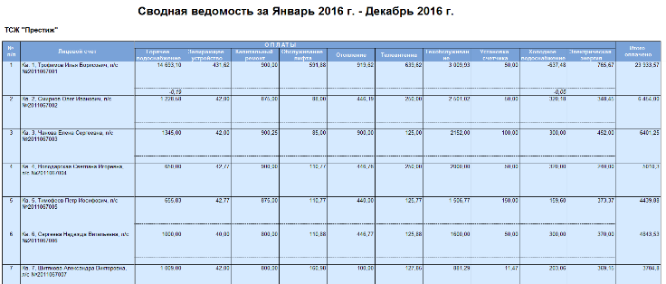
Оплата услуг
При анализе оплат можно сгруппировать и увидеть суммы по:
Домам;
Группам домов;
Лицевым счетам;
Услугам;
Периодам (год, квартал, месяц, неделя, произвольному периоду).

Slide 43
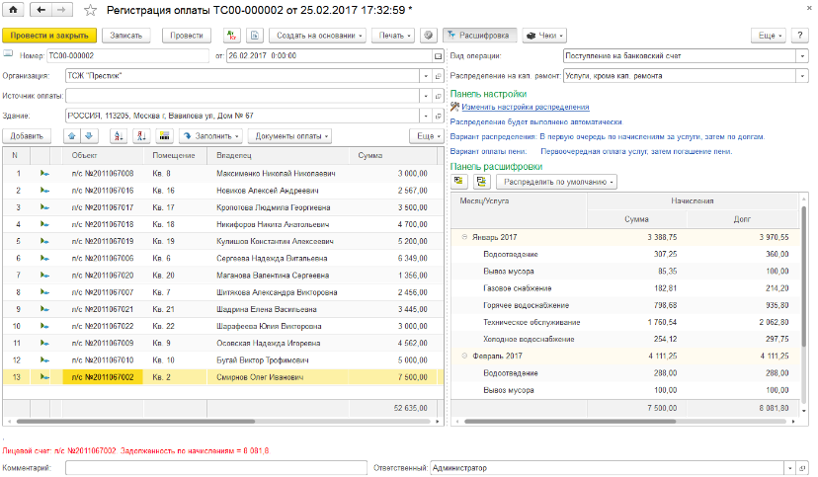
Оплата услуг
Возможно распределение оплаты между услугами различными способами с регистрацией в кассовом аппарате (фискальном регистраторе)

Slide 44
Работа с задолженностью за услуги
Печать уведомлений и отчетов о задолженности в произвольном формате;
Формирование исков и судебных соглашений;
Ведение информации о судопроизводстве и исполнительном производстве.
Профилактическая работа с задолженностью по услугам ЖКХ:
Рассылка e-mail уведомлений через 1С:Сайт ЖКХ;
Предоставление быстрого доступа в личные кабинеты жителей через мобильное приложение.

Slide 45
Работа с задолженностью за услуги
Автоматическая выборка списка должников по различным критериям:
По сумме долга;
По сроку долга;
По дате возникновения задолженности;
По адресу;
По услуге.
Отчеты:
Сведения о задолженностях по лицевым счетам (в том числе форма 3);
Справка о задолженности;
Отчет о дебиторской задолженности по срокам долга;
и другие.

Slide 46
Работа с должникакми
«Работа с должниками»
Выявление должников с различными условиями отбора:
по организации;
по зданию;
по помещению, за которым закреплен лицевой счет с начисленной
задолженностью;
по периоду, на который имеется задолженность по лицевым счетам;
по сотруднику, занимающемуся ведением дел по должнику(юристу);
по услуге или группе услуг, по которым имеется задолженность;
по минимальной сумме и сроку задолженности
Отчеты по должникам
Профилактическая работа с долгами
рассылка e-mail уведомлений через сайт ЖКХ;
работа через мобильное приложение.
Формирование предупреждения
Формирование
исковых заявлений
Формирование
судебных соглашений

Slide 47
Паспортный стол
Регистрация и снятие с учета;
Учет временно проживающих и прописанных граждан;
Изменение ФИО и паспортных данных;
Замена документа, удостоверяющего личность;
Регистрация родственных отношений;
Воинский учет;
Формирование различных справок и статистических форм паспортного стола (Ф1 - Заявление о регистрации по месту пребывания, Ф10 - Поквартирная карточка и другие).

Slide 48
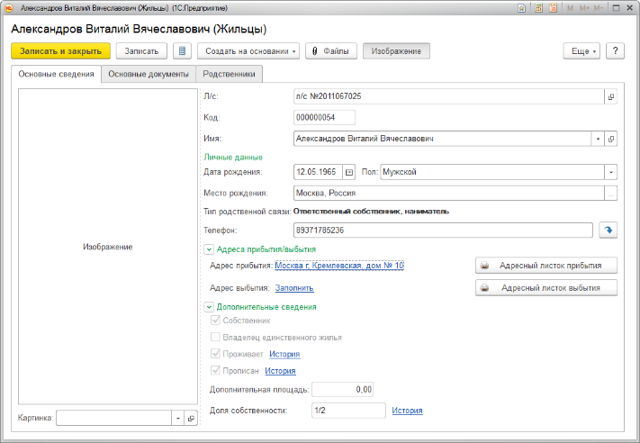
Паспортный стол
Хранение всей необходимой информации по жильцам

Slide 49
Фонд капитального ремонта
Расчет взносов в фонд капитального ремонта;
Хранение сведений о расчетных счетах фонда капитального ремонта для каждого здания;
Формирование отдельной квитанции по услугам, относящимся к фонду капитального ремонта;
Сбор взносов (оплат) в фонд капитального ремонта;
Отчет-выгрузка для сбора данных о начислениях и об оплатах по услугам капитального ремонта;
Возможность отражения начислений по капитальному ремонту на отдельных счетах бухгалтерского учета;
Возможность выгрузки информации по капитальному ремонту для банков и других платежных систем;
Различные отчеты по начислениям и оплатам за капитальный ремонт.

Slide 50
Взаимодействие с поставщиками услуг ЖКХ
Учет услуг ЖКХ по каждому из поставщиков;
Распределение оплаты, поступившей от населения в разрезе ресурсоснабжающих организаций (поставщиков);
Формирование задолженности в разрезе поставщиков услуг;
Ведение взаиморасчетов с поставщиками услуг ЖКХ;
Регистрация задолженности организации перед поставщиками услуг;
Оборотно-сальдовая ведомость по поставщикам и другие отчеты по начислениям и задолженностям;
Отчеты по дебиторской и кредиторской задолженности перед поставщиками.

Slide 51
Подомовой учет
Распределение затрат на услуги и материалы по домам, парковкам и прочим объектам учета;
Множество способов распределения затрат:
По лицевым счетам;
По количеству домов;
По площади;
По количеству проживающих;
А также по любой другой количественной характеристике, привязанной к объекту учета;
Формирование актов по выполненным работам.
Аналитика (отчеты) доходов и расходов в разрезе домов;
Отчеты:
Отчеты по подомовым затратам;
План-фактный анализ подомовых затрат;
Анализ подомовых затрат;
и другие.

Slide 52
Аварийно-диспетчерская служба
Регистрация заявок на выполнение работ от жильцов;
Классификация по категориям и типам работ, статусам заявок;
Распределение заявок и передача их в исполнение;
Назначение сроков выполнения работ и исполнителей;
Отслеживание и контроль выполнения заявок.
Рассылка уведомлений жителям по e-mail через 1С:Сайт ЖКХ.
Формирование нарядов заказов и списание материалов по работам;
Фильтр списка заявок по различным параметрам (адрес, период, статус выполнения и прочее);
Учет времени выполнения работ;
Возможность планирования работ и материалов;
Формирование отчетов:
По заявкам;
По работе сотрудников;
По расходу материалов;
План-фактный анализ.

Slide 53
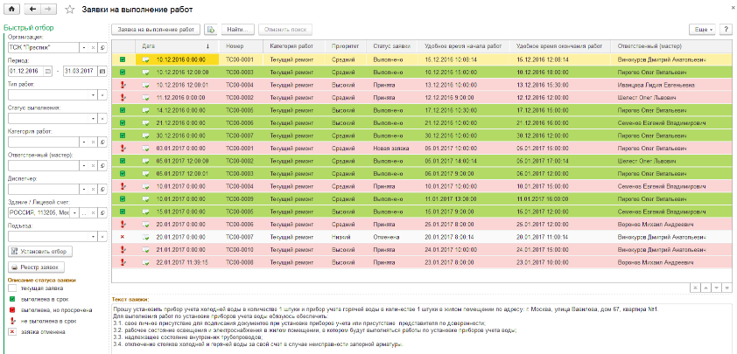
Аварийно-диспетчерская служба
Удобное рабочее место диспетчера АДС

Slide 54
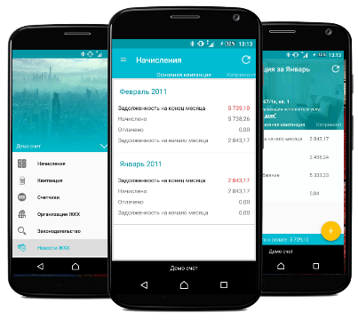
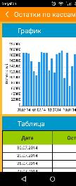
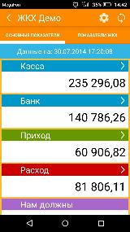
Инструменты для руководителя
Просмотр информации:
На рабочем столе 1С.
Отчеты по денежным средствам;
Анализ расчетов с покупателями и поставщиками;
Сводные данные по начислениям и оплатам ЖКХ;
Динамика задолженности по услугам;
и другие.

Slide 55
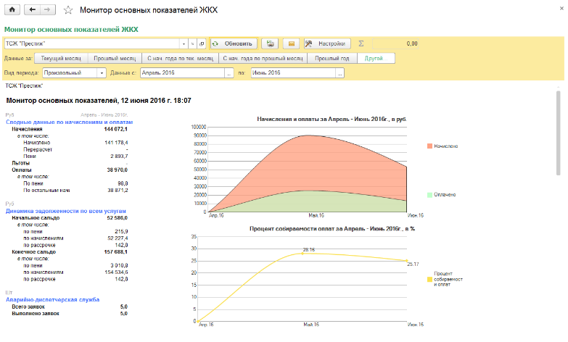
Инструменты для руководителя
Важные показатели организации ЖКХ представлены в виде удобных графиков и диаграмм

Slide 56
Бухгалтерский и налоговый учет
Программа 1С:Учет в управляющих компаниях ЖКХ, ТСЖ и ЖСК содержит все подсистемы программы 1С:Бухгалтерия 8. В одной программе ведется бухгалтерский и налоговый учет и учет в ЖКХ.
Банк
Производство
Учет материалов
Касса
Учет ОС и НМА
Зарплата
Складские операции
Покупка и продажа
Кадровый учет
Регламентированные отчеты
Учет операций ЖКХ с отражением расчетов в Бухгалтерии
1С-ЭДО
1С-Отчетность
1С-Контрагент

Slide 57
Построение отчетов и анализ информации
Многочисленные отчеты программы позволяют:
Вывести информацию по:
задолженности
начислениям
оплатам
пени
льготам
корректировкам, перерасчетам
зданиям
лицевым счетам
жильцам
площадям
услугам
приборам учета
и прочим параметрам и характеристикам
Сгруппировать суммы и получать итоги по:
домам
группам домов
лицевым счетам
услугам
периодам (год, квартал, месяц, неделя, произвольному периоду)
прочим уровням группировки

Slide 58
Построение отчетов и анализ информации
Многочисленные отчеты программы позволяют:
Настроить различные фильтры, отборы по многочисленным параметрам;
Настроить различные варианты сортировки выводимой информации;
Использовать гибкие возможности цветового оформления;
Получать информацию в виде графиков в некоторых отчетах;
Самостоятельно определять список колонок и строк для вывода;
Выводить отчеты на печать и сохранять их в различных форматах (pdf, xls, html, txt, docx и другие);
Платформа 1С:Предприятие 8 позволяет изменять существующие отчеты и добавлять новые.

Slide 59
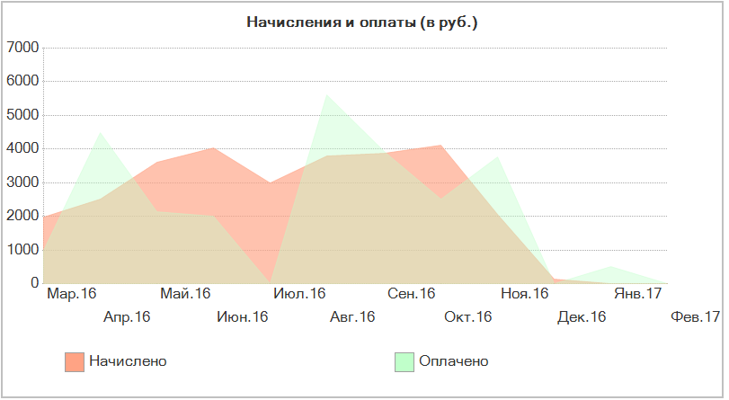
Построение и анализ информации
Большое количество разнообразных графиков

Slide 60
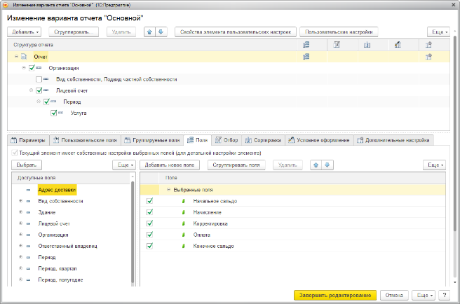
Построение и анализ информации
Отчеты программы можно самостоятельно изменять и настраивать

Slide 61
Работа через интернет
Работа с использованием тонкого клиента;
Работа через браузер;
Использование распределенных информационных баз (РИБ);
Возможность аренды ПО.

Slide 62
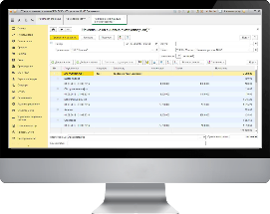
Обмен с внешними системами
Программа взаимодействует со множеством различных внешних систем
Системы сбора показаний приборов учета
Платежные системы и банки
Органы
социальной защиты
Мобильные приложения
ГИС ЖКХ
Сайт ЖКХ

Slide 63
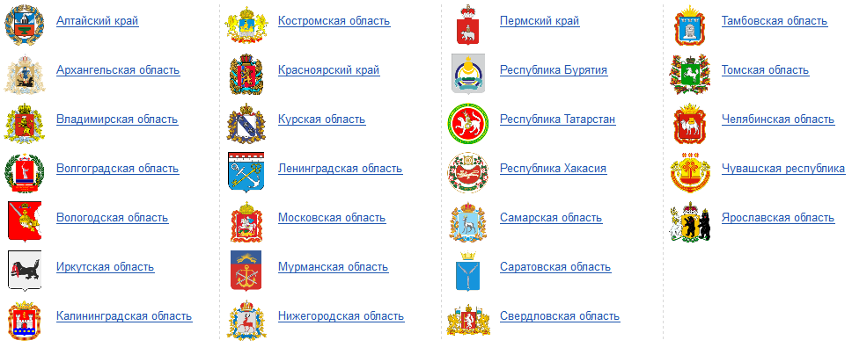
Выгрузки в ОСЗН
Реализованы выгрузки в ОСЗН по различным регионам
Доступна разработка обмена для других регионов по Вашей заявке

Slide 64
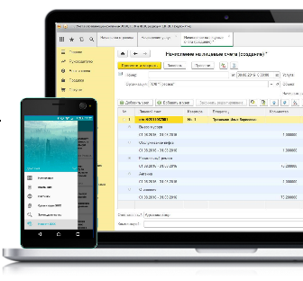
Личные кабинеты для жильцов
Возможность предоставить жителям личные кабинеты:
Через 1С:Сайт ЖКХ.
Личный кабинет позволит жильцам:
Передать показания приборов учета;
Оплатить услуги онлайн;
Сформировать квитанцию;
Посмотреть историю начислений и оплат;
Посмотреть новости и другую полезную информацию;
и другое.
Организация ЖКХ сможет:
Автоматически загружать данные из личных кабинетов в программу 1С;
Улучшить собираемость оплат;
Ускорить сбор показаний приборов учета;
Увеличить лояльность потребителей услуг ЖКХ;
Обеспечить более качественный сервис.

Slide 65
Автоматический прием показаний счетчиков и автообзвон должников

Slide 66
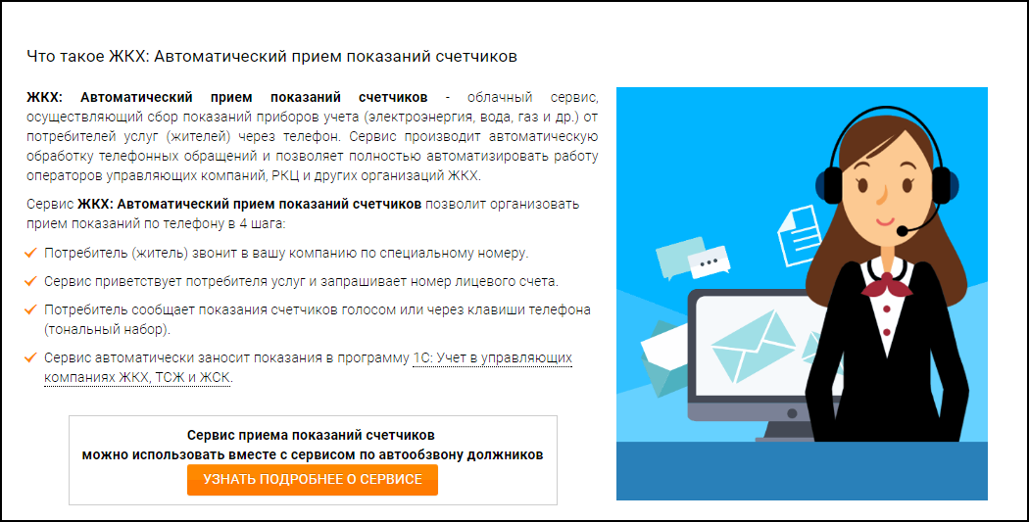
ЖКХ: Автоматический прием показаний счетчиков
Облачный сервис, осуществляющий сбор показаний приборов учета (электроэнергия, вода, газ и др.) от потребителей услуг (жителей) через телефон.

Slide 67
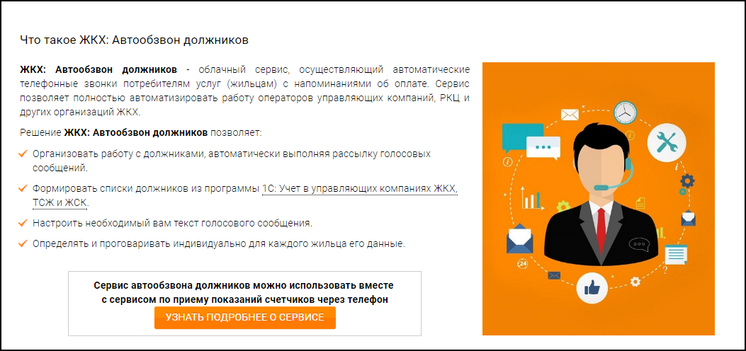
ЖКХ: Автообзвон должников
Облачный сервис, осуществляющий автоматические телефонные звонки потребителям услуг (жильцам) с напоминаниями об оплате.

